Slide 1
AEM WEEKEND SHARING
扩展坞的电路保护
AEM周末分享
第 356 期

Slide 2
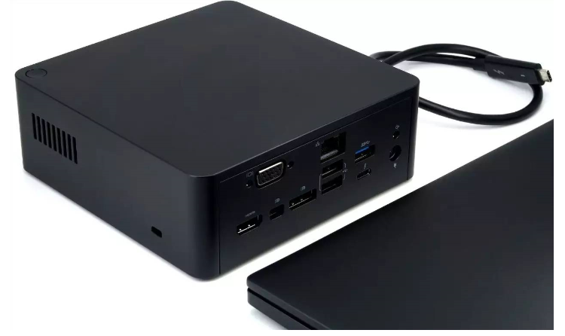
扩展坞的介绍
AEM WEEKEND SHARING
随着市场上笔记本电脑越来越向轻薄方向演变，
如苹果MacBook、微软Surface、华为MateBook等，
为弥补轻薄笔记本电脑本身携带附属接口较少的缺陷，
延伸而来的扩展坞的应用逐渐流行起来，以便提供外
围的HDMI、Display Port、VGA、LAN、USB（2.0/3.0），
USB Type-C等功能接口。

Slide 3
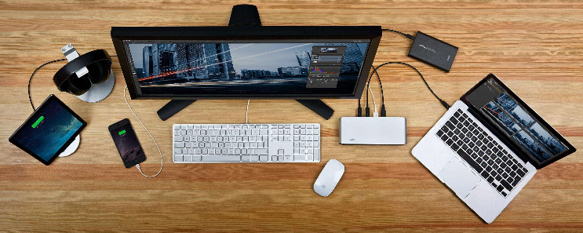
AEM WEEKEND SHARING
连接电视机、显示器、投影仪、U盘等多种外部设备，让使用者在办公时能够享受到台式机一样的便利性和舒适度，在移动办公和日常使用时发挥笔记本电脑的轻薄便携性，并可以同时满足商务和影音娱乐等需求。

Slide 4
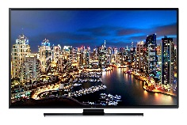
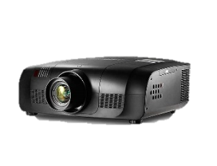
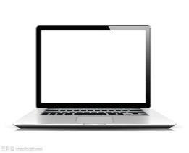
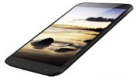
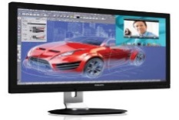
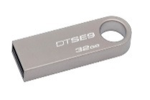
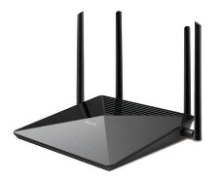
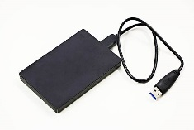
扩展坞的功能
AEM WEEKEND SHARING
扩展坞一般会通过USB（2.0/3.0）或USB Type-c接口转换为HDMI、Display Port、VGA、USB（2.0/3.0）、USB Type-C、LAN等接口用于图像显示，数据传输，网络连接，充当电源（为手机、平板、笔记本、风扇等提供电源）等功能。
HDMI
VGA
Projector
TV
USB
2.0/3.0
&
USB Type-C
Display Port
Phone
LAN
Notebook
USB
2.0/3.0
Monitor
USB Disk
USB Type-C
扩展坞
Router
Hard Disk

Slide 5
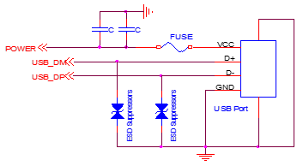
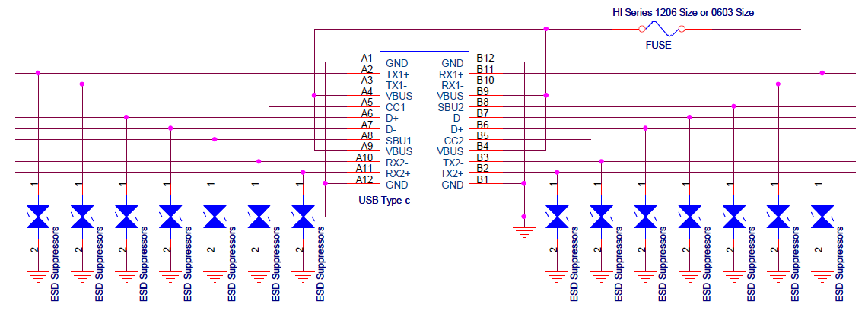
扩展坞中Fuse的相关应用
AEM WEEKEND SHARING
电源部分电路保护
扩展坞应用中电源供电的部分，由于快充的应用导致供电端电流的提升，过流保护器件（保险丝）将被应用在电源位置，进行过流、短路等的保护，以保证扩展坞和外部设备在出现异常时，过流保护器件（保险丝）可以保护扩展坞和外部设备中的重要器件和保证设备可以安全的停止工作。
F1206FA/HI
F1206FA/HI
USB 2.0 接口
USB Type-C 接口

Slide 6
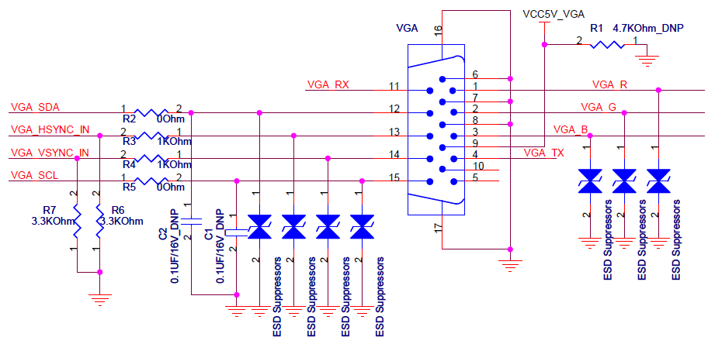
扩展坞中Fuse的相关应用
AEM WEEKEND SHARING
静电部分电路保护
扩展坞应用中提供图像显示、数据传输和网络连接应用时，存在人工接线和插拔等进行连接的操作，因此需要使用静电保护器件，以便保护在接触过程中产生的静电导致的扩展坞部分功能失效的问题发生。
VGA 接口

Slide 7
扩展坞市场应用推广
AEM WEEKEND SHARING
1. 目前市场上的扩展坞，其USB转换端口多达四五路，功率最大一般在10‐30W区间，输入电压在12V，输入保险丝选型要用到5A或7A FUSE。
2. 由于存在人为热插拔现象，需要考虑接触过程中产生的静电导致的扩展坞部分功能失效的问题发生。

Slide 8

AEM WEEKEND SHARING
周末愉快！
共创 共进 共赢 共享
AEM科技人力资源部

